Slide 1
N-Gitea
第五周交流汇报：
需求规格说明书修改及实验6-8初始数据展示
组长：麦梓健
组员：王子璇 王伟民 郑锋
孙维华 洪治凑

Slide 2
目录
CONTENTS
01
02
03
需求规格书说明书
实验6-8数据
本周其他
工作
Introduction
Modelling
Theoretical verification

Slide 3
01
需求规格说明书 修改

Slide 4
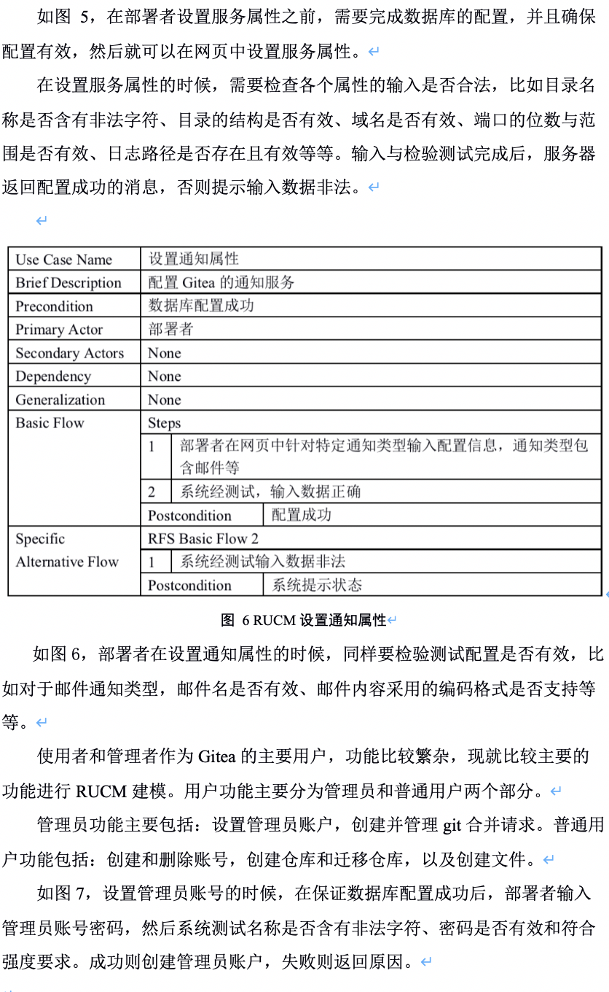
修改说明
RUCM模型修改
重新制作RUCM模型，修改为图例
增加每个模型图例的描述
修改了RUCM图的排版顺序
题注格式修改：
统一了表格、图例的题注格式
修正了部分串号、错号问题
整体的校对
修正了部分标题、文字格式不统一
修正了部分排版导致的显示问题
修正了部分内容的表述不清
修正了一些错别字
图1 修改后的RUCM图例及描述

Slide 5
评审意见表模版
表2 评审意见表
评审意见表
项目名称
评审对象 |  |  | 文件版本号
审核日期 |  |  | 审核人
提交日期 |  |  | 评审方式
序号 | 问题位置 | 问题描述 |  | 提出者 | 意见
1
2
3
4
5
6
7
8
9
10
11
12
简单信息：
项目名称、评审对象
审核、提交日期
版本号、审核人与方式
问题描述
位置
描述
提出者
修改意见

Slide 6
02
实验6-8初始数据

Slide 7
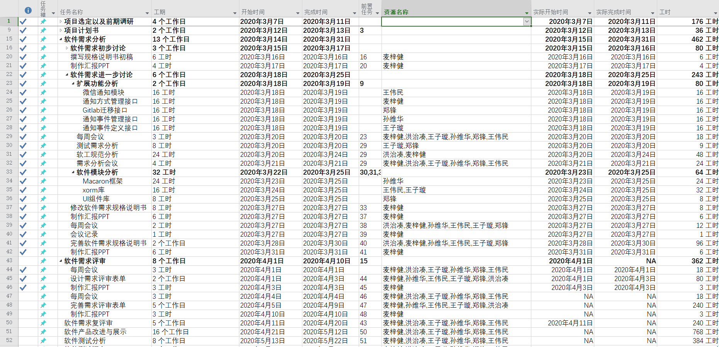
实验六：需求分析与需求评审模块
图2 计划进度

Slide 8
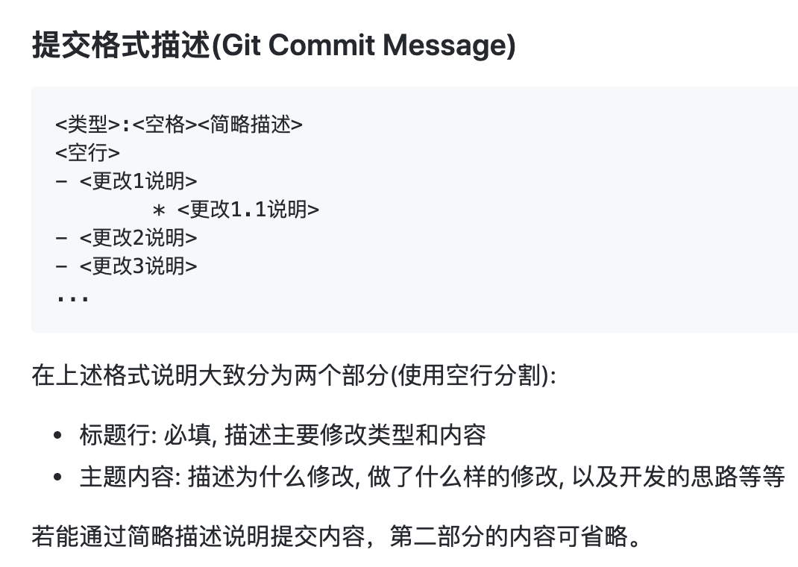
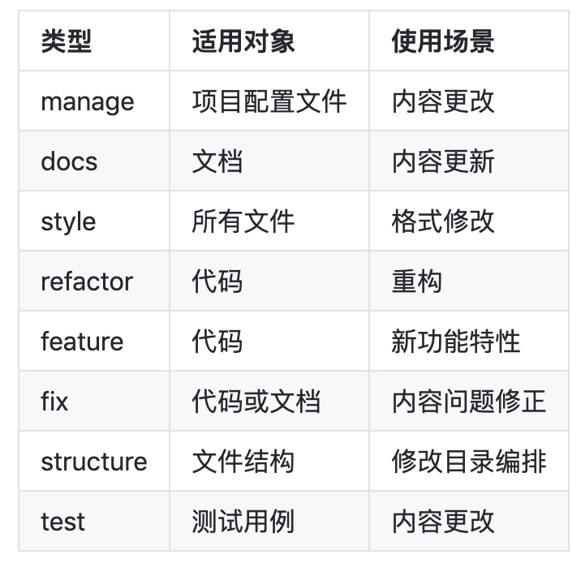
实验七：提交格式描述
图3 类型说明

Slide 9
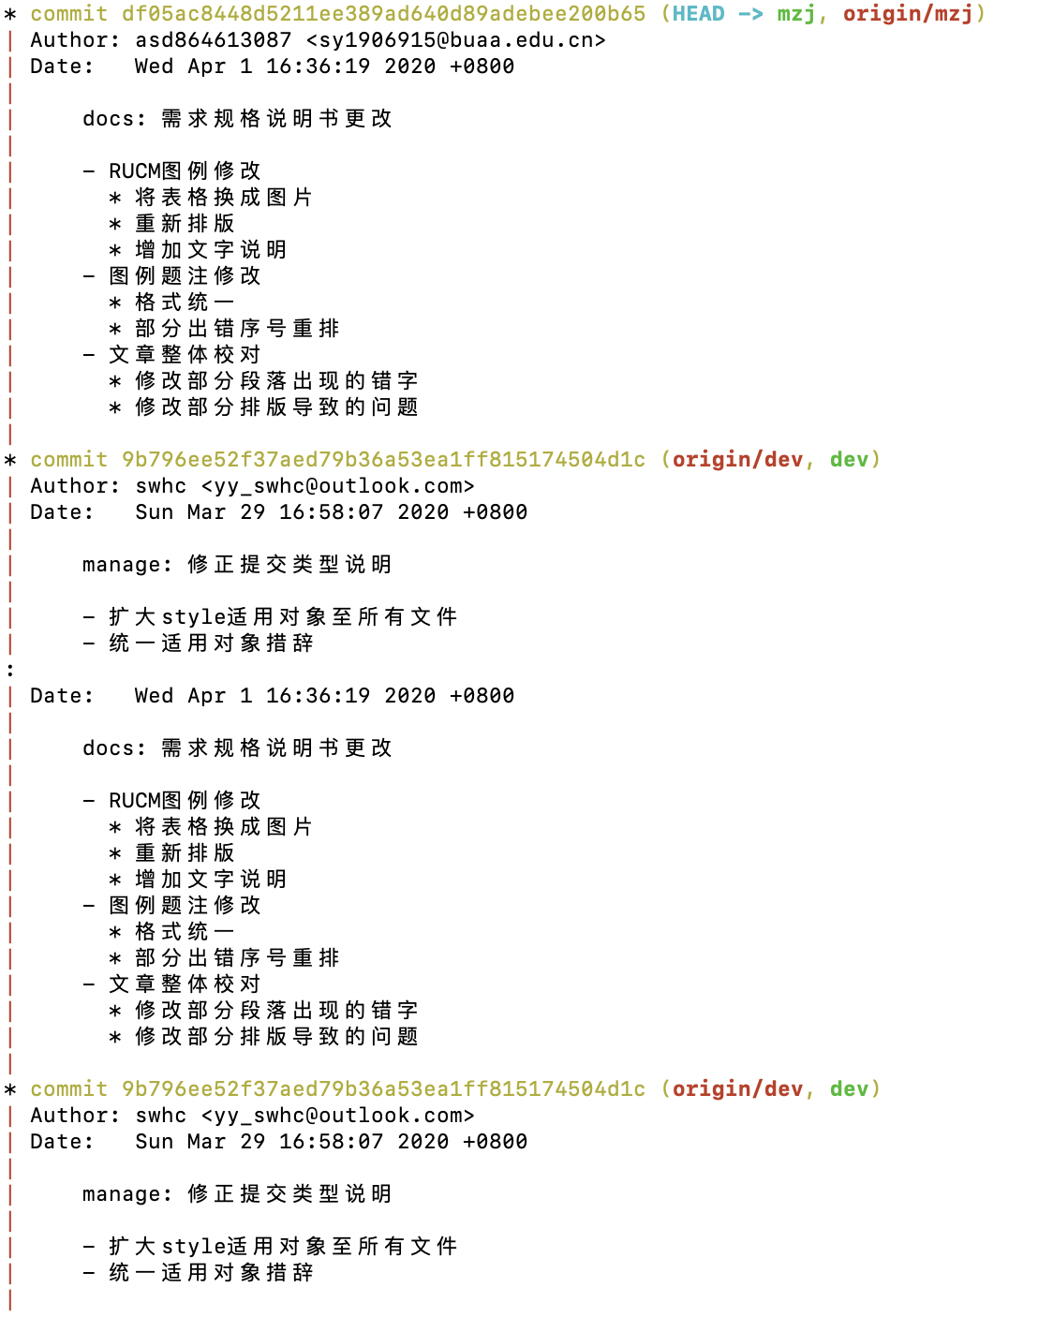
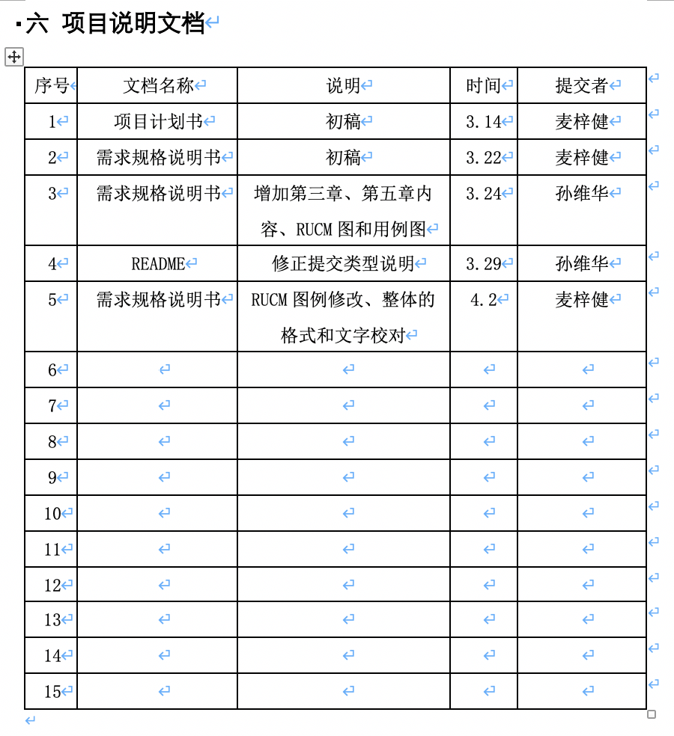
实验七：配置管理报告与对应GitLog
图4 配置管理报告（项目说明文档部分）
图5 GitLog

Slide 10
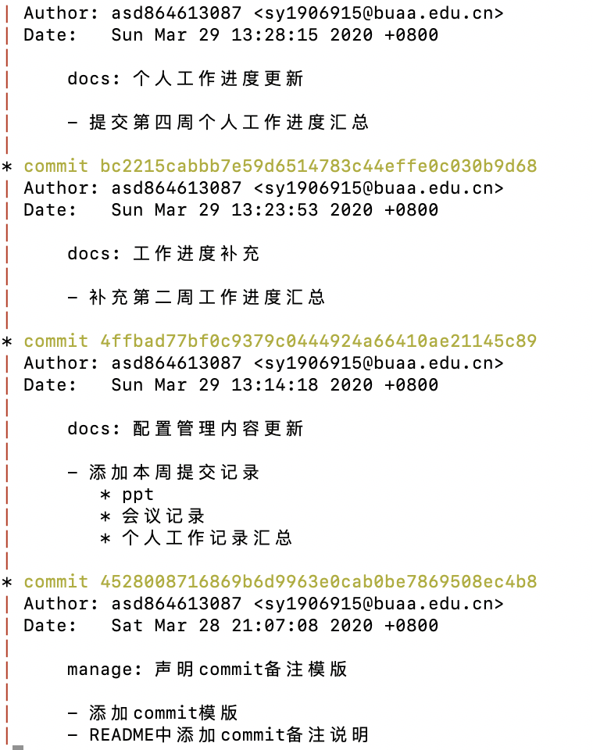
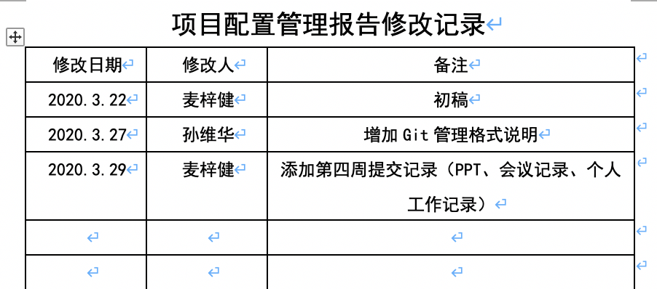
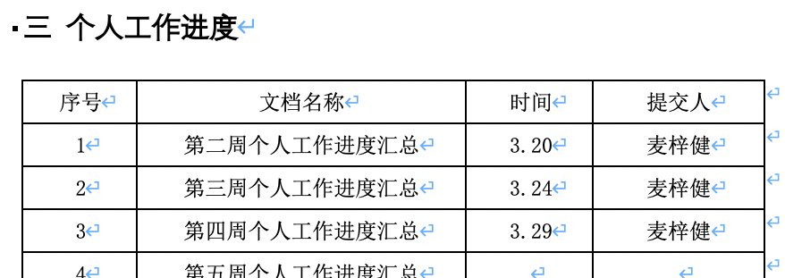
实验七：配置报告与对应GitLog
图 项目配置管理报告修改记录
图6 个人工作进度汇总
图7 GitLog

Slide 11
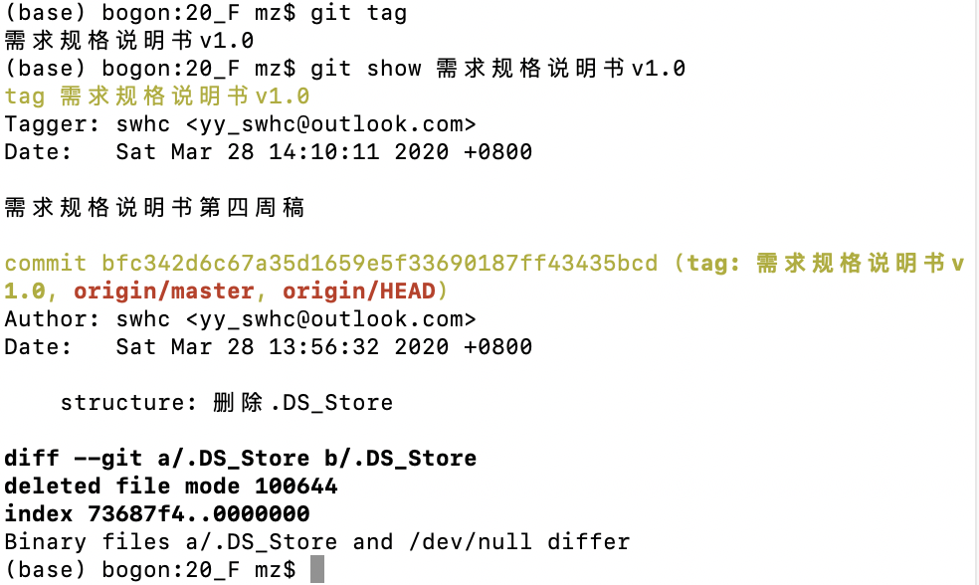
实验七：Git Tag使用计划
计划使用GitTag对Release版本进行进一步管理
GitTag 频率与时间：
每周一次
在每周报告和工作会议之后
维护：
单人维护
只对Master分支使用
描述本周（本版本）的主要工作或者主要工作产出
图8 GitTag

Slide 12
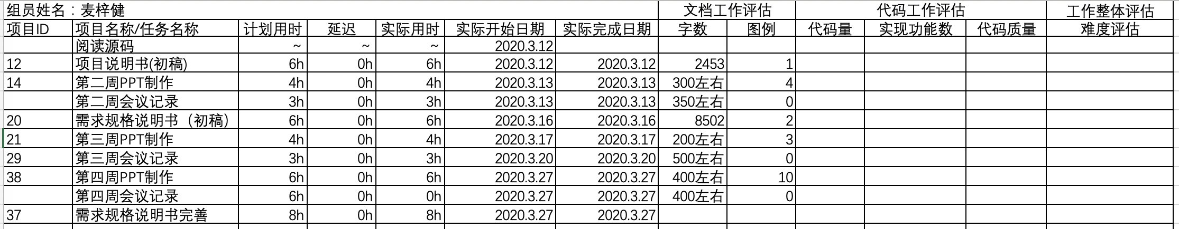
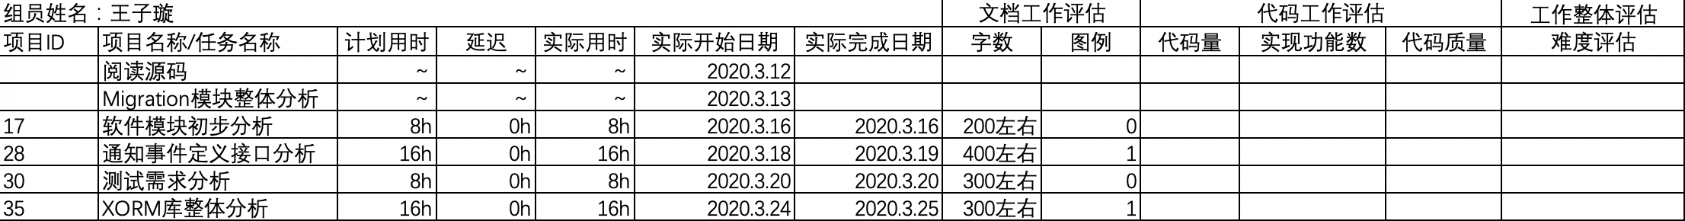
实验八
表1 工作量统计
任务分为两种：
规划任务（有项目进度ID）
其他工作
工作量统计分为三个方面：
时间：计划用时、延迟、实际用时、开始/完成日期
文档工作：字数、图例
代码工作：代码量、实现功能数、代码质量

Slide 13
03
其他工作

Slide 14
文档及代码版本号命名规范
v<主版本号>.<次版本号>.<修订版本号>
若 修订版本号为0时，可省略 .<修订版本号>
文档版本号递增规则
代码版本号递增规则
当文档主体内容发生变化时 (比如需求文档更改了需求内容)，主版本号 递增。
当增加或完善章节的内容时，次版本号递增。
仅修改了文档措辞、排版时，修订版本号递增。
当 API 的兼容性变化时，主版本号递增。
当增加不影响API 的兼容性的功能时，次版本号递增。
当进行了 Bug 修复，但不影响 API 的兼容性时，修订版本号递增。

Slide 15
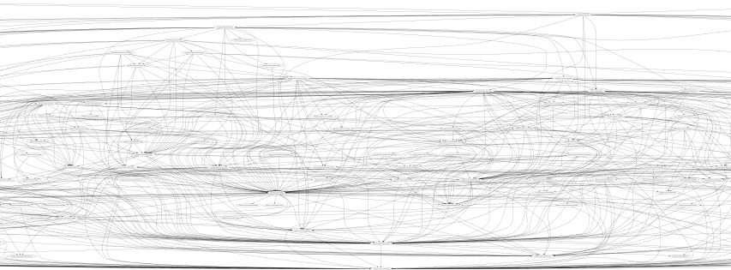
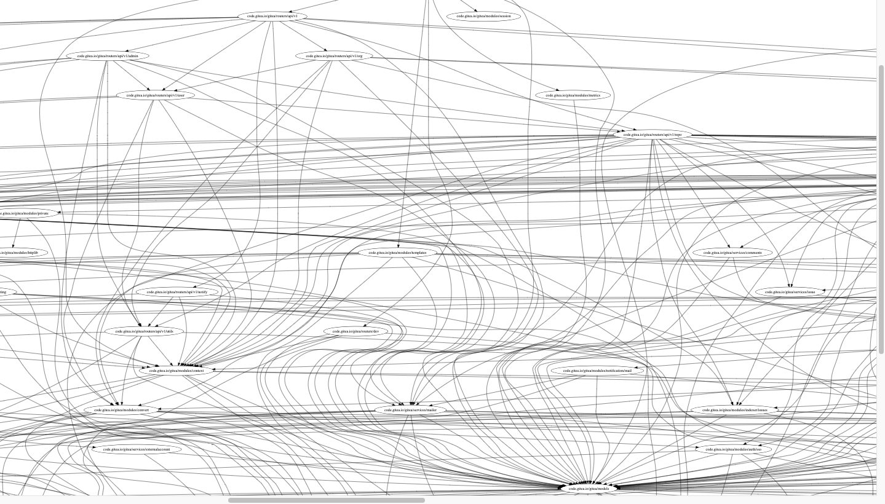
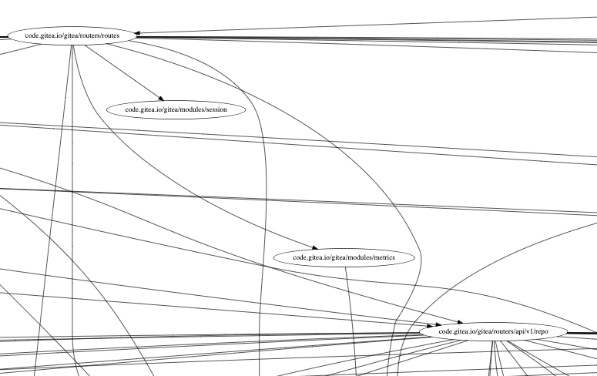
Gitea源码模块分析
顶层模块为项目的入口
中层模块为各种业务逻辑的实现
底层模块为通用的工具函数
使用godepq对项目源码的模块依赖分析：

Slide 16
相关工作
学习Xorm、Macaron框架
阅读models，modules，services中与项目开发相关的代码，并整理其功能
整理出了gitea对api功能，页面模板的实现方式
Xorm
Macaron

Slide 17
框架层次分析
面向用户的操作
services
数据库层的操作
面向开发者的操作
models
modules
数据库层的操作
面向开发者的功能
三大主要层级分析图

Slide 18
谢谢

